Slide 1
当好大学老师
吉林大学数学学院
李辉来

Slide 2
大学教学内涵
1
大学老师职责
2
目 录
当好一名老师
3
当一名好老师
4

Slide 3
第一章
大学教学的内涵

Slide 4
1.大学教学的内涵
定义：大学，泛指实施高等教育的学校,指提供教学和研究条件、授权颁发学位的高等教育组织，包括综合性大学、学院、高职高专等的学校。
“大学”（英文：UNIVERSITY）一词是从拉丁语“UNIVER-SITAS” 派生而来，大致意思是“教师和学者的社区”。
大学的教学层次通常分为两种类型，分别是本专科和研究生；其中研究生包括硕士研究生和博士研究生两个层次，本专科分为本科和专科两个层次。

Slide 5
一般说来，大学的使命包括四个方面的内容，即人才培养、科学研究、社会服务、文化传承创新。但问题是，我们应该培育什么样的人才、怎样培养？我们应该研究什么、怎样研究？我们应该服务于谁、怎样服务？我们应该传承什么、如何传承？这是每一所大学完成其使命必须面对和回答的问题。关于这一问题的回答，中国古代有一部书叫《大学》，这部书开篇的一句话值得我们深思，这就是“大学之道在明明德”。这里讲的“德”，其基本意蕴就是宇宙人生的原理、法则和规律。在古人看来，“大学”的使命就是让大家明白理解宇宙人生的原理、法则和规律(“天德”或“天道”)。当然古人所说的“大学”和今天的大学相去甚远，但把“大学”的基本任务理解为“明明德”，对我们颇具启示意义。

Slide 6
1.大学教学的内涵
组成（硬件）：学生、教师、教辅、管理。
大学
学生
教师
教辅
管理

Slide 7
1.大学教学的内涵
学生：主要群体、主要责任、主要任务。
教师：主要工作者、主要建设者。
教辅：主要辅助者、实际操作者。
管理：主要运行者。

Slide 8
1.大学教学的内涵
组成（软件）：历史、文化、精神、贡献
大学
历史
文化
精神
贡献

Slide 9
1.大学教学的内涵
历史：大学的历史是延伸的，大学历史是大学文化的传承、积累和扩展，是大学文化、精神和贡献的轨迹。

Slide 10
大学精神是大学自身存在和发展中形成的具有独特气质的精神形式的文明成果 ,它是科学精神的时代标志和具体凝聚，是整个人类社会文明的高级形式。面临知识经济的机遇和挑战，建设 “大学精神”不仅是高等教育自身发展的需要，同时也是社会进步的需要。“大学精神”的本质特征概括为创造精神、批判精神和社会关怀精神

Slide 11
大学文化是大学在长期办学实践的基础上，经过历史的积淀、自身的努力和外部环境的影响，逐步形成的一种独特的社会文化形态。它以大学人为主体，以知识及其学科（专业）为基础，主要凝聚在大学拥有的深厚的文化底蕴之中，是大学精神文化、物质文化、制度文化和环境文化的总和，是大学作为人类社会知识权威的文化基础，是人类先进文化的重要组成部分。大学文化是大学核心竞争力之所在，主要包括凝聚力、教育力、创造力和影响力，是大学赖以生存、发展、办学和承担重大社会责任的根本。

Slide 12
大学贡献：复旦大学党委书记秦绍德：大学对社会最大的贡献不是对GDP的贡献率，也不是生产出多少篇科学论文，而是应该培养一代又一代能够推动社会前进的人，“这是我们大学的使命”。
哈佛大学校长福斯特：就其本质而言，大学培育的是一种变化的文化甚至是无法控制的文化。这是大学为未来承担责任的核心。教育、研究、教学常常都是有关变化的——当人们学习时，它改变了个人；当我们的疑问改变了我们对世界的看法时，它改变了世界；当我们的知识运用到了政策之中时，它改变了社会。

Slide 13
美国物理学会第一任会长亨利·奥古斯特·罗兰说：财富不能成就大学，大楼也不能，大学是由教授和跟随他们学习的学生们构成的。（ Wealth does not constitute a university, buildings do not: it is the men who constitute its faculty, and the students who learn from them.）
大学的使命一则教书育人，二则探索新知，三则服务社会。其关键在于运用先进的知识技术为人类创造更美好的生活。

Slide 14
1.大学教学的内涵
大学业务
教学
科研
管理
大学业务
教学
科研
管理
大学业务构成

Slide 15
1.大学教学的内涵
大学教学组织构成
专业1
学校
学部/学院
学院/系
专业2
专业3

Slide 16
1.大学教学的内涵
专业方向1
大学科研构成
专业方向2
学部/学院
硕士点
学校
专业方向3
研究机构
博士点
专业方向4
专业方向5

Slide 17
1.大学教学的内涵
专业课程体系构成
公共课
专 业
专业课
学 士
实践课

Slide 18
1.大学教学的内涵
专业课程体系构成
公共课程（思想政治+道德修养+体育+综合素质）
专业课程（必修课+选修课+毕业论文）
社会实践（实习、实践、科研、创新创业）

Slide 19
课程体系构成
●博士
●硕士
●本科
代数
分析
几何

Slide 20
课程体系构成

Slide 21
经济
考古
管理
艺术
物理
哲学
生物
商学
数学
语言
信息
计算机
大数据
化学
医学
社会学
地质
法学
通讯

Slide 22
国家数学与交叉科学中心国家数学与交叉科学中心(NCMIS)（以下简称“交叉中心”）成立于2010年11月24日，是根据2010年3月31日国务院第105次常务会议精神和中国科学院“创新2020”组织实施方案的总体部署而成立的非法人机构，依托单位是中国科学院数学与系统科学研究院。交叉中心经费由“创新2020”计划支持。现有六个交叉研究部和一个分中心，分别是：数学与信息技术交叉研究部、数学与经济金融交叉研究部、数学与先进制造交叉研究部、数学与材料环境交叉研究部、数学与生物/医学交叉研究部、数学与物理/工程交叉研究部以及合肥分中心。

Slide 23
学科交叉逐渐形成一批交叉学科，如化学与物理学的交叉形成了物理化学和化学物理学，化学与生物学的交叉形成了生物化学和化学生物学，物理学与生物学交叉形成了生物物理学等。这些交叉学科的不断发展大大地推动了科学进步，因此学科交叉研究（interdisciplinary research）体现了科学向综合性发展的趋势。 此外，自然科学和社会科学之间也可以相互结合发展，形成新的交叉边缘学科，如进化金融学（Evolutionary Finance）就是近年来兴起的介于生物学和金融学的一门交叉学科，演化证券学则是介于生物学和证券学之间的交叉学科。如网络语言学就是网络技术和语言科学有机融合而成的新兴交叉学科

Slide 24
2009年北京大学重点交叉学科的招生简介里介绍的以下三个交叉学科均是以其他自然学科、技术科学、社会学科相互融合交叉形成的新兴的学科，其中每一门都涉及到了计算机科学：
生物医学工程 | （1）它融合了不同学科的范式，推动了以往被专业学科所忽视的领域的研究，打破了专业化的垄断现象 （2）增加了各学科之间的交流，形成了许多新的学科 （3）创造了以“问题解决”(problem-soving)研究为中心的研究模式，推动了许多重要实践问题的解决 | 欢迎化学、生物学、医学、计算机科学、电子学、物理学、力学等学科专业的考生申请或报考。
纳米科学与技术 |  | 欢迎电子学、物理学、化学、材料科学、微电子学、计算机科学等专业的优秀应届大学本科毕业生申请。
生物信息学 |  | 欢迎生物学、计算机科学、数学、统计学、物理学、化学等各类考生报考。

Slide 25
我国在《国家中长期科学和技术发展规划纲要 （2006—2020年）》中指出，“基础学科之间、基础学科与应用学科、科学与技术、自然科学与人文社会科学的交叉与融合，往往导致重大科学发现和新兴学科的产生，是科学研究中最活跃的部分之一，要给予高度关注和重点部署”。

Slide 26
大学教育面临的形势是：
学科本身的迅猛发展
学科交叉的快速融合
社会需求的日益增长
科学研究的日新月异

Slide 27
第二章
大学老师的职责

Slide 28
大学的使命是通过教师来完成的。
大学教师的职责是“传道、授业、解惑”。
传道：传道就是传自然之道，传社会之道，传做人处事之道。
授业：传授以学业、技能，这个技能是指能够使学习者适应生活、适应社会的各种技术、理论知识。
解惑：惑，是指困顿，迷惑，当人面临未知事物之时，运用自身的知识、技能为学生解开困顿、迷惑。
传道，授业，解惑三者缺一不可，只有这样才可能培养出良好的学生。

Slide 29
教学质量维系着一所学校的生命。而教师正是学校生命的维系者！
高校本科毕业生应该在三个层面上达到人才培养的要求，即
合理的知识结构、广义的能力结构、良好的综合素质。
高等院校要在教学体系、课程内容、教学方法等方面做深入的探索，要把教学当作是科研任务去不断探索。教学改革的重心不仅仅是形式的改变，应该是内涵的发展。
大学培养出的学生要有学术发展的潜力，要有社会职岗的竞争力。

Slide 30
如何实现教师的职责呢？各校都制定了教师的岗位职责，以促使教师成为大学生命线的坚强支撑和力量，成为大学人才培养质量的优秀师资。
以吉林大学为例
吉林大学教师职务聘任工作条例(暂行)

Slide 31
岗位职责
第六条 助教基本职责
1.承担课程辅导、实验指导、作业批改等工作，协助指导课堂讨论、
实习、毕业论文(设计)。
2.参加实验室建设，组织和指导生产实习、社会调查等方面的工作。 3.参加科学研究、技术研究、教学法研究和教育教学改革；根据需要
参加社会服务和教育教学管理等工作。
4.根据工作需要，担任学生班主任或辅导员。

Slide 32
第七条 讲师基本职责
1.指导实习、社会调查，指导毕业论文（设计）；根据需要承担基础课、专业基础课或专业课的讲授工作；承担课程辅导、作业批改等教学工作。
2.参加科学研究、教学研究、技术研究、教育教学改革和社会服务，参加编写教材和教学参考书。
3.承担实验室的建设工作，革新实验手段或者充实实验内容，组织和指导实验教学工作，编写实验课教材及实验指导书。
4.协助教授、副教授指导研究生、进修教师等。
5.承担教学、科学研究、技术研究等方面的管理工作。 6.根据工作需要，担任学生班主任或辅导员。

Slide 33
第八条 副教授基本职责
1.系统地承担基础课、专业基础课或专业课的讲授工作，指导实习、社会调查，指导毕业论文（设计）或指导和组织临床技术工作。
2.主持或者参加科学研究、教学研究、医疗研究、技术研究、编审教材、教育教学改革和社会服务；指导实验室的建设，革新实验、医疗手段，更新实验内容。
3.指导助教、讲师和进修教师；根据需要，指导硕士研究生、协助教授指导博士研究生。
4.承担课程辅导、作业批改、实验指导等教学工作。
5.承担教育教学、科学、医疗、技术研究等方面的管理工作；根据需要，参与或领导本学科、专业建设。
6.根据工作需要，担任学生班主任。

Slide 34
第九条 教授基本职责
1.系统地承担基础课、专业基础课或专业课的讲授工作，指导实习、社会调查，指导毕业论文（设计）或指导和组织临床医疗全面技术工作。
2.主持或者参加科学研究、医疗研究、技术研究，主持或者指导研究解决经济建设及社会发展中的重大问题。
3.指导课程建设和实验室建设工作，编审教材和主持教学研究。 4.指导教育教学改革，参与或领导本学科、专业建设。
5.指导副教授及其以下职务教师；根据需要，指导硕士研究生、博士研究生、高级研修人员。
6.承担课程辅导、指导实验等教学工作。

Slide 35
岗位责任无一例外地把教学工作的要求放在第一位，并作了具体的要求。
各基层单位会根据实际情况制定细则。

Slide 36
第三章
当好一名老师

Slide 37
正如前面所述，老师的责任重大。那么如何当好一名老师呢？
备好一门课。
讲好一门课。
出好一份题。

Slide 38
备好一门课
备课是基本功。
了解课程基本要求：课程大纲、课程要求。
熟悉课程知识结构：课程目录、课程内容。
清楚课程系统地位：在课程体系中的地位和作用（权重）
知晓课程前因后果：课程的发展史及其应用。

Slide 39
讲好一门课
讲课是核心力。
复杂内容简单化
简单内容深刻化
深刻内容通俗化
通俗内容理论化
理论内容实用化

Slide 40
复杂内容简单化
最基本一定是最简单的。一定要通过讲授使学生感受、学习、体会到。
数学:集合
计算机：2进制
化学：元素
物理：基本粒子（62种基本粒子）
语言：字、词
医学：人体的基本结构

Slide 41
教会学生掌握如何用简单事物构建和拆分复杂事物的能力。
例如：最伟大的模型是Newton给出的运动模型。
S=VT
S：距离，V：速度，T：时间。假设条件是“匀速直线运动”。
但是它刻画了一切不同形态运动的核心三要素！由此出发，建立了微积分，推动人类社会300年以来的科技发展和社会进步。
例如：简单的规则突破了人类的自我约束，推动了科学的发展。

Slide 42
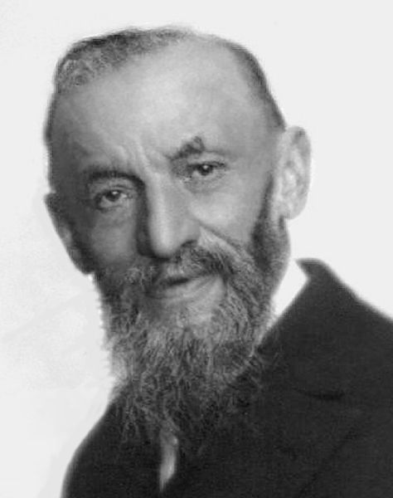
我们来介绍Peano曲线。
Peano（1858-1932），
意大利数学家、符号逻辑
奠基人。他构造的Peano
曲线既是对经典维数提出
挑战，又具有分形结构。
下面是Peano曲线的构造
过程。

Slide 43
4等分方格

Slide 44
16等分方格

Slide 45
64等分方格

Slide 46
256等分方格

Slide 47
1024等分方格

Slide 49
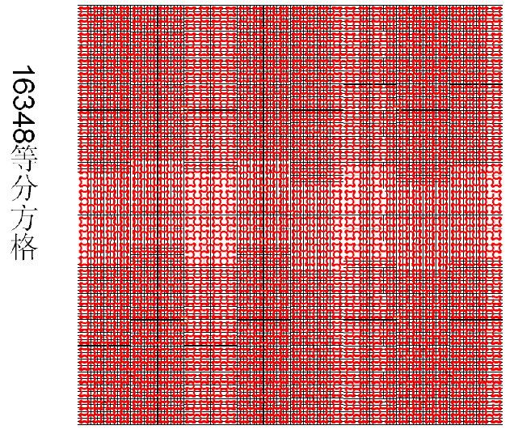

Slide 50
简单的规则孕育了如此惊人的结论：
将有一条曲线充满了整个正方形！
一般地，曲线是1维的，正方形
是2维的。一条1维曲线填满了2维区
域！那么我们的
数学到底出了什么问题？
这方面的研究促使人们正视现实，
究其根源。推动了“维数”（即空间复
杂度）的研究，孕育出现代数学的极具
活力的分支——分形几何和混沌。
这是由1条红色的
连续曲线充满后的
正方形

Slide 51
简单内容深刻化
简单的内容常常蕴含着深刻的哲理。
有些人讲课喜欢讲复杂的内容，更喜欢把简单内容忽略掉。
这说明他/她实际上并不清楚知识形成的过程。
我们来看一个例子。

Slide 52
同心圆点数一样“多”
短的=长的
钟表无论大小
时间一样多！

Slide 53
圆周比直线恰好
多一“点”
●
圆周恰好比直线”多”一个点.
而圆周是有限长,直线是无限长!!!!

Slide 54
运动转换出完美
这个运动表明：
当x沿直线趋于正无穷大时，圆周上对应的点按顺时针方向趋于顶点
这个运动表明：
当x沿直线趋于正无穷大时，圆周上对应的点按逆时针方向趋于顶点
在直线上无论x是趋于 ，还是趋于 ，反映在圆周上显示的是，
点沿着圆周分别按逆时针和顺时针都趋于一个共同的点——顶点！
直线的无限运动与圆周有限运动是可以互相转换的！

Slide 55
深刻内容通俗化
老师教学生≠师傅教徒弟！讲课≠魔术
能不能把深刻的内容用通俗的语言表达是一个老师是否优秀的标准！

Slide 56
通俗内容理论化
大学培养的三个层次（合理的知识结构、广义的能力结构、良好的综合素质。）说明了大学生应该具备理论提升能力。这有别于专科和高职院校的学生培养目标。
把司空见惯的事物（特例）上升到理论，
1.可能发现某种规律（生物繁衍模型）
2.可能建立新的方法（社会学中出现的统筹学）
3.可能形成交叉学科（法经济学）
4.可能促成已有理论的应用（非欧几何成就了爱恩斯坦）

Slide 57
理论内容实用化
这方面的例子是在太多。
书本上的例子和习题大多数是这种情况。
针对学科特点，增加针对性强的例子。

Slide 58
出好一份题
出题是检验。
知识结构的检验：一定能反映课程知识体系的结构比例。
基本技能的检验：基本概念、基本方法、基本技能、综合能力。
学习层次的检验：区分度、问题诊断、学习建议。
教学成效的检验：对教与学的双方的检验。第三方命题。

Slide 59
第四章
当一名好老师

Slide 60
怀
敬畏之心
秉
忠诚之意
奉
关爱之情
修
敬业之德
厚
专业之基
集
百科之识
具
研究之能
解
众生之惑

Slide 61
怀敬畏之心
教师岗位神圣而伟大，集民族大业与一身。敬则利民，蔑则祸国。
秉忠诚之意
忠诚教育事业是教师的首要职责。容不得半点虚伪和滑头。
奉关爱之情
关爱学生、关心学生就是关爱教育、关爱学校、关爱国家。
修敬业之德
师德师风是学校的命脉，是人才培养质量的重要因素。

Slide 62
厚专业之基
具有厚实的专业基础，在教与学的过程中不断加深对专业知识的理解，不断提高对专业知识应用的水平。
集百科之识
单一的知识体系必将走向衰败。新兴的交叉学科是社会发展的动力，扩大知识面，更是每一个教师适应形势、引领趋势、提升自我的不二法门。养成阅读习惯、增强与其它学科的交流学习，是十分必要的。
具研究之能
科学研究最能体现一个人的创新能力、探究能力、独立能力、综合能力、抗压能力、专业素养。
解众生之惑
有了上述能力，你就能成为学生的专业导师、人生导师。

Slide 63
THANKS
欢迎批评指正

